Slide 1
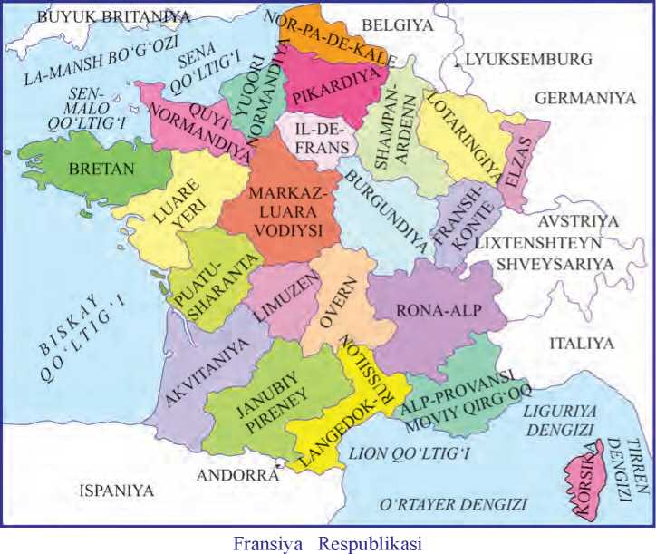
JAHON TARIXI
11-sinf
Mavzu:
1991-2017-yillarda Fransiya

Slide 2
Fransiya XX asrning 80-90-yillarida
1980-yillar oxirida Fransiya hukumati korxonalar, banklar va sug‘urta kompaniyalarini ommaviy xususiylashtirish siyosatini e’lon qilgan edi. Xususiylashtirish yo‘llaridan biri — korxonaning uning ishchilari tomonidan sotib olinishi bo‘ldi. Ishchilar soni 500 dan 1 ming nafargacha bo‘lgan korxonalarning chorak qismi shu yo‘l bilan sotib olindi. Iqtisodiy taraqqiyotning 1989-1992-yillarga mo‘ljallangan rejasi pul aylanishi barqarorligini ta’minlashni, inflyatsiyaning pasayishini va iqtisodning raqobatbardoshligini qo‘llab-quvvatlashni ko‘zda tutardi.

Slide 3
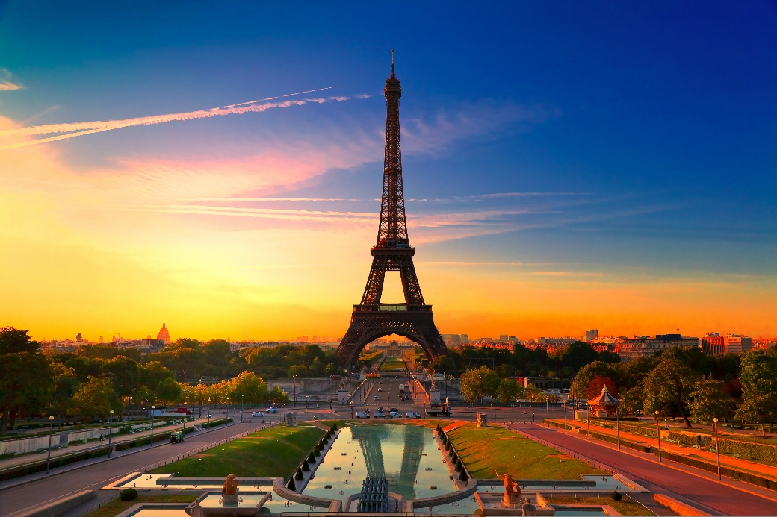
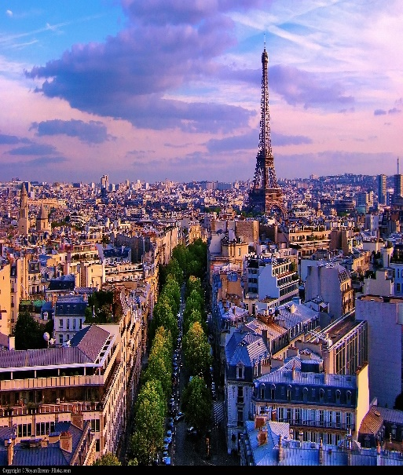
Fransiya XX asrning 80-90-yillarida
Fransiyani sotsialistlar boshqargan
1980-1990-yillar boshlarida xalqaro hayotda eng muhim voqealar sodir bo‘ldi: “Sovuq urush” yakunlandi, Germaniya birlashdi, Sovet Ittifoqi va Yugoslaviya tarqalib ketdi, G‘arbiy Yevropa birlashdi. Fransiya prezidenti Fransua Mitteran va uning hukumati Germaniya bilan yaqinlashish va G‘arbiy Yevropa mamlakatlarining birlashishini o‘zining asosiy vazifasi deb bildi.

Slide 4
Fransiya XX asrning 80-90-yillarida
Germaniya bilan birga Fransiya G‘arbiy Yevropani birlashtirishning eng faol ishtirokchisi bo‘ldi. 1990-yil yanvarda Lyuksemburgning Shengen shahrida Fransiya hukumati Shengen kelishuvini imzoladi. Unga binoan Yevropa Iqtisodiy Hamkorligi (YIH) mamlakatlari fuqarolari vizasiz va bojxona nazoratisiz bir-biriga bemalol o‘tishi mumkin bo‘ldi.
Fransiyada so‘llar hokimiyatda turgan yillarda ular tarafdorlari kutgan natijalarga erishilmadi. Iqtisodiy o‘sish sur’atlari juda past bo‘ldi. 1993-yili ishlab chiqarish hajmi qisqardi. Ishsizlik mislsiz darajaga yetdi.

Slide 5
Fransiya
Shu davrda sotsialistlarning obro‘yi tushib ketdi. Markaziy va Sharqiy Yevropada kommunistik rejimlarning qulashi, SSSR va Yugoslaviyaning tarqalib ketishi, Rossiya hukumati tomonidan rasman kommunizmning qoralanishi nafaqat kommunistlarni, balki butun sotsialistik g‘oyalar va qadriyatlar tizimini obro‘sizlantirdi.
1992-yili Milliy majlisga bo‘lib o‘tgan saylovlarda o‘ng kuchlar parlamentda mutlaq ko‘p o‘ringa ega bo‘ldi. Fransiyaning urushdan keyingi tarixida so‘l kuchlar ilk bor shunday qaqshatqich mag‘lubiyatga uchradi. So‘l kuchlar bunday mag‘lubiyatdan so‘ng uzoq vaqt inqirozdan chiqa olmadi.

Slide 6
Fransiya
1995-yilgi prezidentlik saylovlarida Jak Shirak g‘olib chiqdi va ishsizlikka qarshi kurashni, jamiyatning boylar va qashshoqlarga bo‘linishini bartaraf qilishni asosiy vazifa deb e’lon qildi. Tashqi siyosatda uning asosiy faoliyati Fransiyaga Yevropa Ittifoqining “yetakchisi” va butun dunyo uchun “erk mayog‘i” rolini qaytarishga qaratildi.
Yangi hukumat davlat byudjeti kamomadini kamaytirish, bandlikni ta’minlash rejasini e’lon qildi. 1996-yildan YIMning o‘sish sur’atlari, kapital kiritish va shaxsiy iste’mol hajmi oshdi.
Глобальная

Slide 7
Postindustrial jamiyat
1990-yillarda Fransiyada postindustrial jamiyatning shakllanish jarayoni davom etdi. Ilmiy-texnik inqilobning shiddat bilan rivojlanishi Fransiyaning qiyofasini o‘zgartirdi.
Parij va boshqa yirik shaharlarda osmono‘par binolar paydo bo‘ldi. Bu­tun mamlakatni avtomobil yo‘llari va soatiga 250-300 km tezlik bilan yuradigan temiryo‘l trassalari qamrab oldi. Angliya bilan hamkorlikda qurilgan La-Mansh bo‘g‘ozi ostidan o‘tgan temiryo‘l tonneli (Yevrotonnel) — XX asrning eng buyuk muhandislik yutuqlaridan biri 1993-yil may oyida tantanali ravishda ochildi.

Slide 8
Postindustrial jamiyat
Boshqa rivojlangan mamlakatlardagi singari Fransiyada ham elektronika, informatika va ular bilan bog‘liq sanoat sohalari jadal rivojlandi. Industrial jamiyatning ramzi bo‘lgan sanoat sohalari — metallurgiya, ko‘mir qazib chiqarish kabi sohalar asta-sekin tushkunlikka yuz tutdi.

Slide 9
XXI asrda Fransiya
XX-XXI asrlar chegarasida Fransiya barcha muhim ko‘rsatkichlar bo‘yicha dunyoning eng rivojlangan davlatlari qatoriga kirdi. Ammo 2008-2009-yillardagi jahon moliyaviy inqirozi Fransiya iqtisodiga juda katta salbiy ta’sir ko‘rsatdi.
2007-yilda Fransiya prezidenti etib saylangan Nikolya Sarkozi o‘ng konservativ “Xalq harakati uchun ittifoq” partiyasining yetakchisi edi.

Slide 10
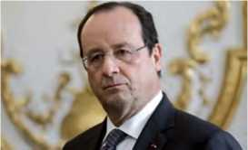
XXI asrda Fransiya
2012-yilgi saylovlarda Fransiya prezidenti lavozimiga saylangan FSP (Fransiya sotsialistik partiyasi) yetakchisi Fransua Olland Fransiyaning Yevroittifoqdagi rolini yanada oshirish, Yevropa siyosatida yetakchi davlatlardan biri sifatidagi o‘rnini saqlab qolish uchun harakat qildi. U 2012-yili boylar uchun qo‘shimcha soliq o‘rnatish tashabbusi bilan chiqdi.

Slide 11
XXI asrda Fransiya
Bu tashabbus konstitutsion sud tomonidan bekor qilindi. So‘ng bir jinsli shaxslar o‘rtasida nikohni yoqlab chiqib, uni qonunlashtirdi. Bu katolik cherkovining noroziligiga sabab bo‘ldi.
Suriya va boshqa urush harakatlari bo‘layotgan Sharq mamlakatlaridan kelayotgan muhojirlar oqimi ham Fransiyadagi ijtimoiy holatni keskinlashtirdi. 2015-yil noyabr oyida Parijda sodir etilgan terroristik akt oqibatida yuzdan ortiq kishi halok bo‘ldi, uch yuzdan oshiq odam yaralandi. Bu terrorchilik aktlarini ISHID terrorchi guruhi o‘z zimmasiga oldi.

Slide 12
XXI asrda Fransiya
Hukumat tomonidan barcha ehtiyot choralari ko‘rilishiga qaramasdan, terroristik aktlar yana takrorlandi. F. Olland Fransiya tarixidagi eng nufuzsiz prezident bo‘lib tarixga kirdi. U 2017-yili bo‘lib o‘tgan prezidentlik saylovlariga o‘z nomzodini qo‘ymadi.

Slide 13
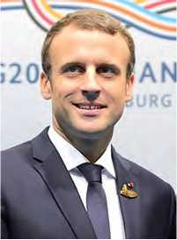
XXI asrda Fransiya
2017-yil aprel oyida bo‘lib o‘tgan saylovlarning ikkinchi turida “Olg‘a!” harakatining vakili Emmanyuel Makron g‘alaba qozondi. Ayni paytda bu saylovlar Fransiyada ham Germaniyadagi singari multikulturalizm siyosatining barbod bo‘lganligini ko‘rsatdi.

Slide 14
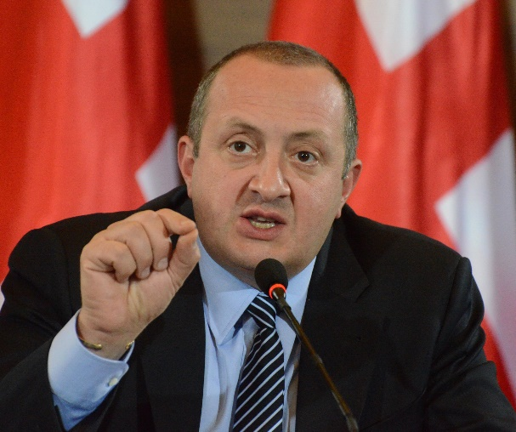
XXI asrda Fransiya
Muhojirlar sonining oshishi, terrorizm xavfining kuchayishi sharoitida o‘ng Milliy front partiyasining obro‘yi oshib bordi. Milliy front vakili Marin Le Pen ilk bor prezidentlik saylovlarida ikkinchi turga chiqib, qariyb 34% ovoz oldi.
Mamlakatdagi ko‘plab muammolarga qaramasdan, XXI asr boshlariga kelib, Fransiya ham iqtisodiy, ham siyosiy jihatdan dunyoning yetakchi davlatlaridan biri bo‘lib qolmoqda.

Slide 15
Mavzudagi yangi so’zlar
Multikulturalizm — bu bitta mamlakatda va butun dunyoda madaniyatlar xilma-xilligini saqlab qolishga yo‘naltirilgan siyosat hamda bu siyosatni asoslovchi nazariya va mafkura.

Slide 16
Mustahkamlash uchun savol va topshiriqlar
1990-yillar boshlarida Fransiyada qanday sabablar so‘l kuchlarning mag‘lubiyatiga olib keldi?
1
2
Fransiyada postindustrial jamiyatning shakllanishi nimalarda namoyon bo‘ldi?
3
2010-yillar boshlarida qanday sabablar Fransiyada ijtimoiy holatni keskinlashtirdi?
4
XXI asrda Fransiya oldida qanday muammolar paydo bo‘ldi?

